Slide 1

第1章 故事
朝乐门
中国人民大学
chaolemen@ruc.edu.cn

Slide 2
1.5 故事的叙述
▲1.4故事的情节
▼1.6故事的生成

Slide 3

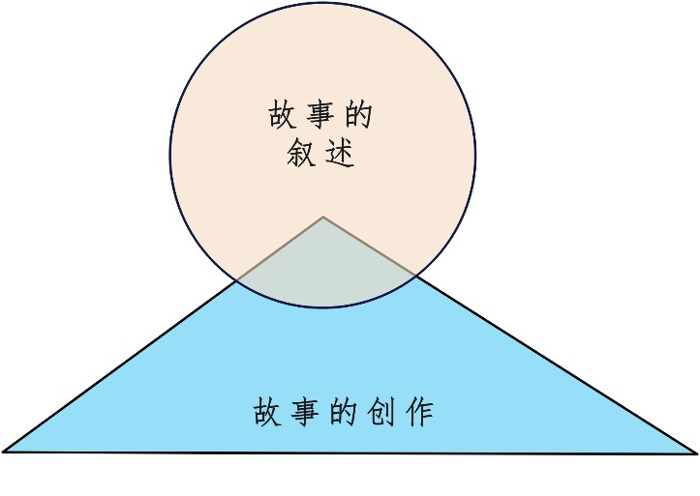
▼第1章 故事
► 1.5 故事的叙述
故事的创作与叙述的区别
P

Slide 4
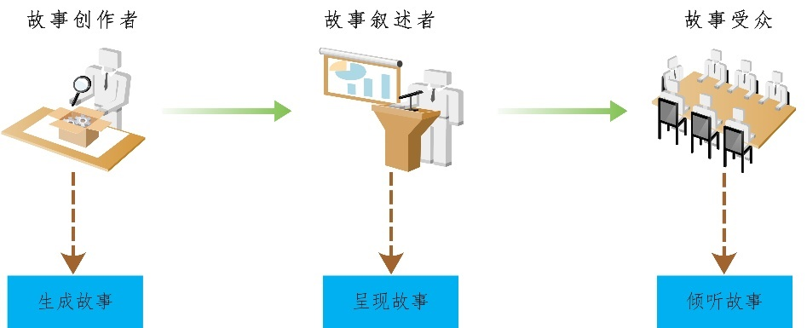
▼第1章 故事
► 1.5 故事的叙述
故事的叙述方法
故事创作、叙述和倾听的过程中的主要角色
P

Slide 5
▼第1章 故事
► 1.5 故事的叙述
故事的叙述方法
线性叙事与非线性叙事的区别
 | 线性叙事 | 非线性叙事
含义 | 按照事件实际发生的天然顺序叙述 | 叙述次序与事件实际发生的天然顺序不同
时间维 | A接着B接着C | 改变事件A/B/C的叙述顺序
空间维 | A到达B到达C | 改变事件A/B/C的叙述顺序
因果维 | A导致B导致C | 改变事件A/B/C的叙述顺序
P

Slide 6
▼第1章 故事
► 1.5 故事的叙述
故事的叙述方法
叙述者驱动和受众驱动的数据故事化
 | 叙述者驱动型叙事 | 受众驱动型叙事
叙述者与受众之间的交互 | 无 | 有
受众的接受过程 | 被动 | 主动
故事叙事流程 | 固定 | 灵活
优点 | 信息量大 | 用户体验差
缺点 | 用户体验好 | 信息量小
P

Slide 7
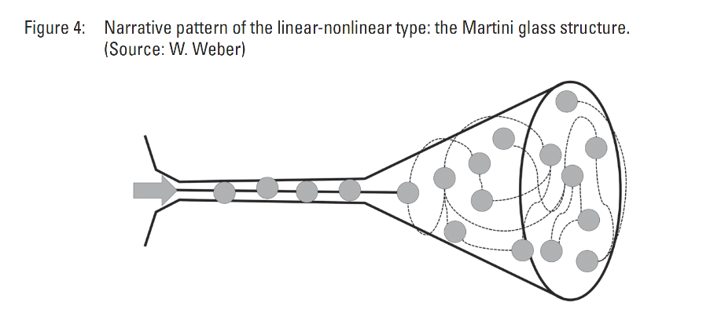
▼第1章 故事
► 1.5 故事的叙述
故事的叙述方法
故事叙述的马提尼酒杯结构
P

Slide 8
▼第1章 故事
► 1.5 故事的叙述
故事的叙述方法
叙述者驱动和受众驱动的数据故事化
 | 观点叙事 | 描述叙事
过滤故事事件 | √ | ×
选择故事事件 | √ | ×
修改故事事件 | √ | ×
修改故事人物 | √ | ×
修改故事情节 | √ | ×
P

Slide 9
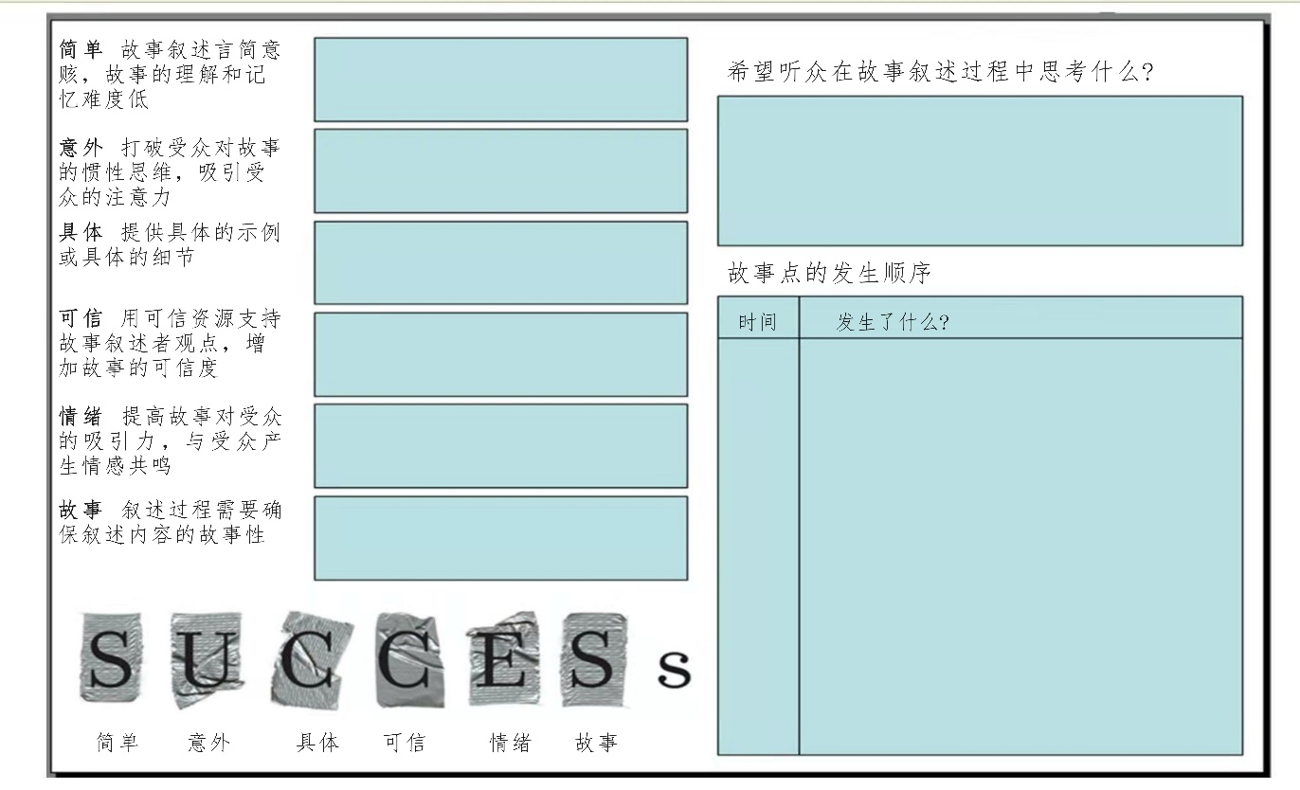
▼第1章 故事
► 1.5 故事的叙述
故事叙述的原则
故事叙述需要遵循Success原则——
Simple（简单）、Unexpected（意外）、Concrete（具体）、Credible（可信）、Emotional（情绪）和Story（故事）原则
故事叙述的Success原则
（来源：mrocallaghan_edu，2014）
P

Slide 10
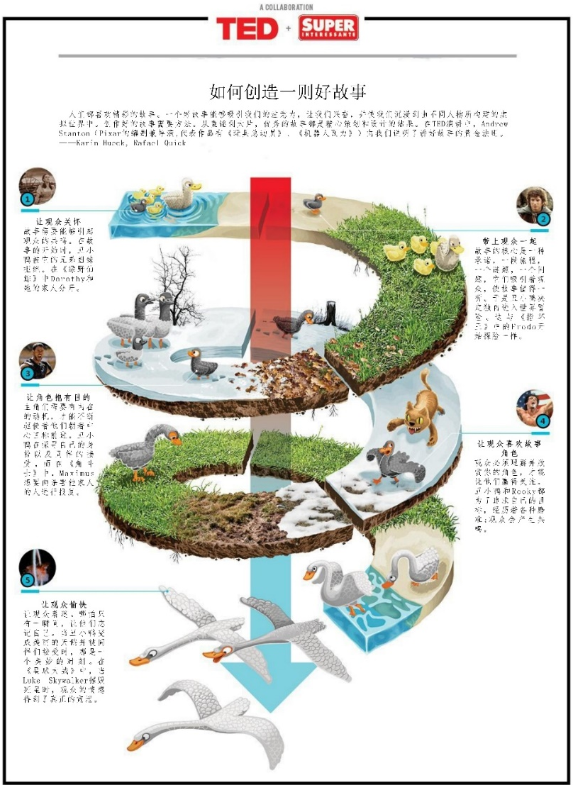
▼第1章 故事
► 1.5 故事的叙述
故事叙述的原则
如何创造一则好故事
（Kate Torgovnick May，2013）
P

Slide 11
1.6 故事的生成
▲1.5故事的叙述

Slide 12
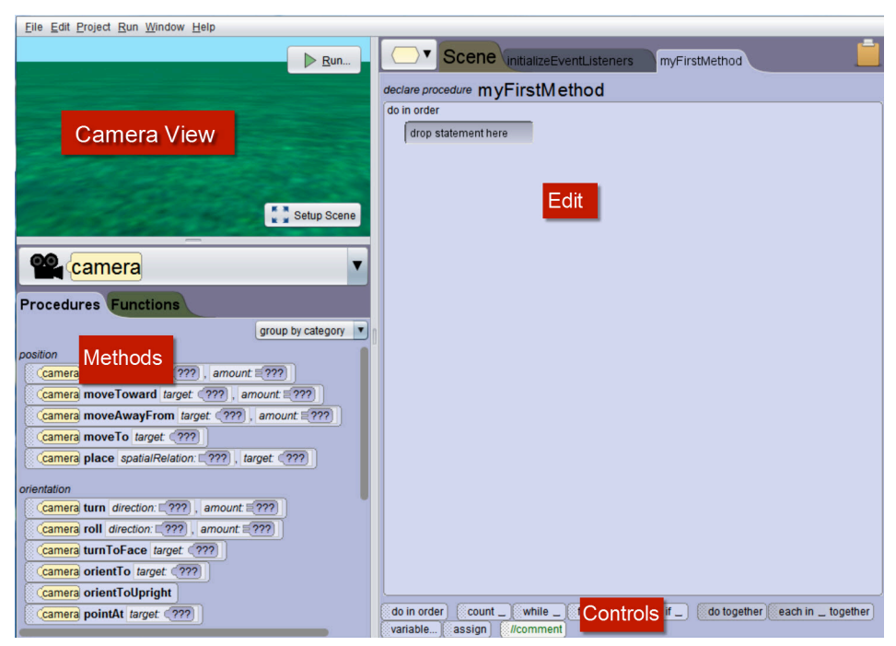
▼第1章 故事
► 1.6 故事的生成
从Storytelling Alice到Looking Glass
Alice编程界面
（来源：Alice官网）
P

Slide 13

▼第1章 故事
► 1.6 故事的生成
从Storytelling Alice到Looking Glass
基于Looking Glass开发的故事——爱丽丝的冒险
（来源：Alice官网）
P

Slide 14
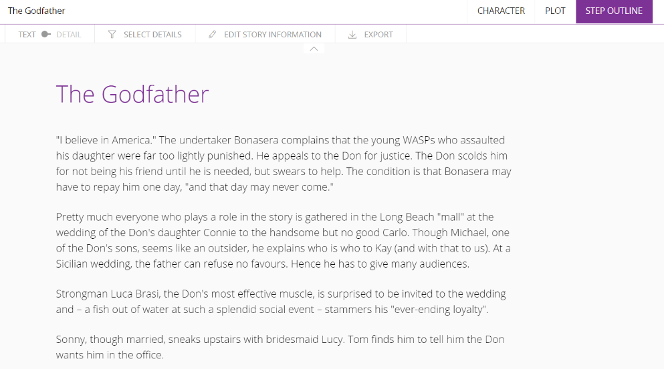
▼第1章 故事
► 1.6 故事的生成
BeemGee作者工具
Beemgee作者工具
（来源：Beemgee官网）
P

Slide 15

▼第1章 故事
► 1.6 故事的生成
Alex McDowell及其Worldbuilding
麦克道尔团队开发的故事——细胞与城市
（来源：南加州大学Worldbuilding媒体实验室）
P

Slide 16


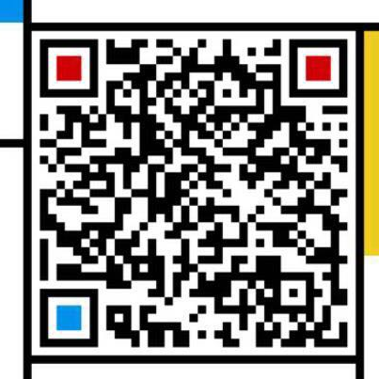
▼第1章 故事
► 结束
数据故事化
朝乐门
电子工业出版社
2022
chaolemen
@
ruc.edu.cn
主讲人微信
P

